Slide 1

基于模块化单内核操作系统的日志文件系统
汇报人：张益程 指导老师：李诚
2023年6月9日

Slide 2
内容概要
1
课题介绍
2
课题背景
3
系统介绍
4
功能测试
5
总结与展望
5
5

Slide 3
1.课题介绍
Xv6 Log-FS
拓展Xv6 Log-FS
模块化操作系统ArceOS
日志文件系统
Rust语言
参考pjdfstest进行测试

Slide 4
2.课题背景
2.1 Unikernel
2.2 模块化操作系统
2.3 Xv6 Log-FS
2.4 Rust

Slide 5
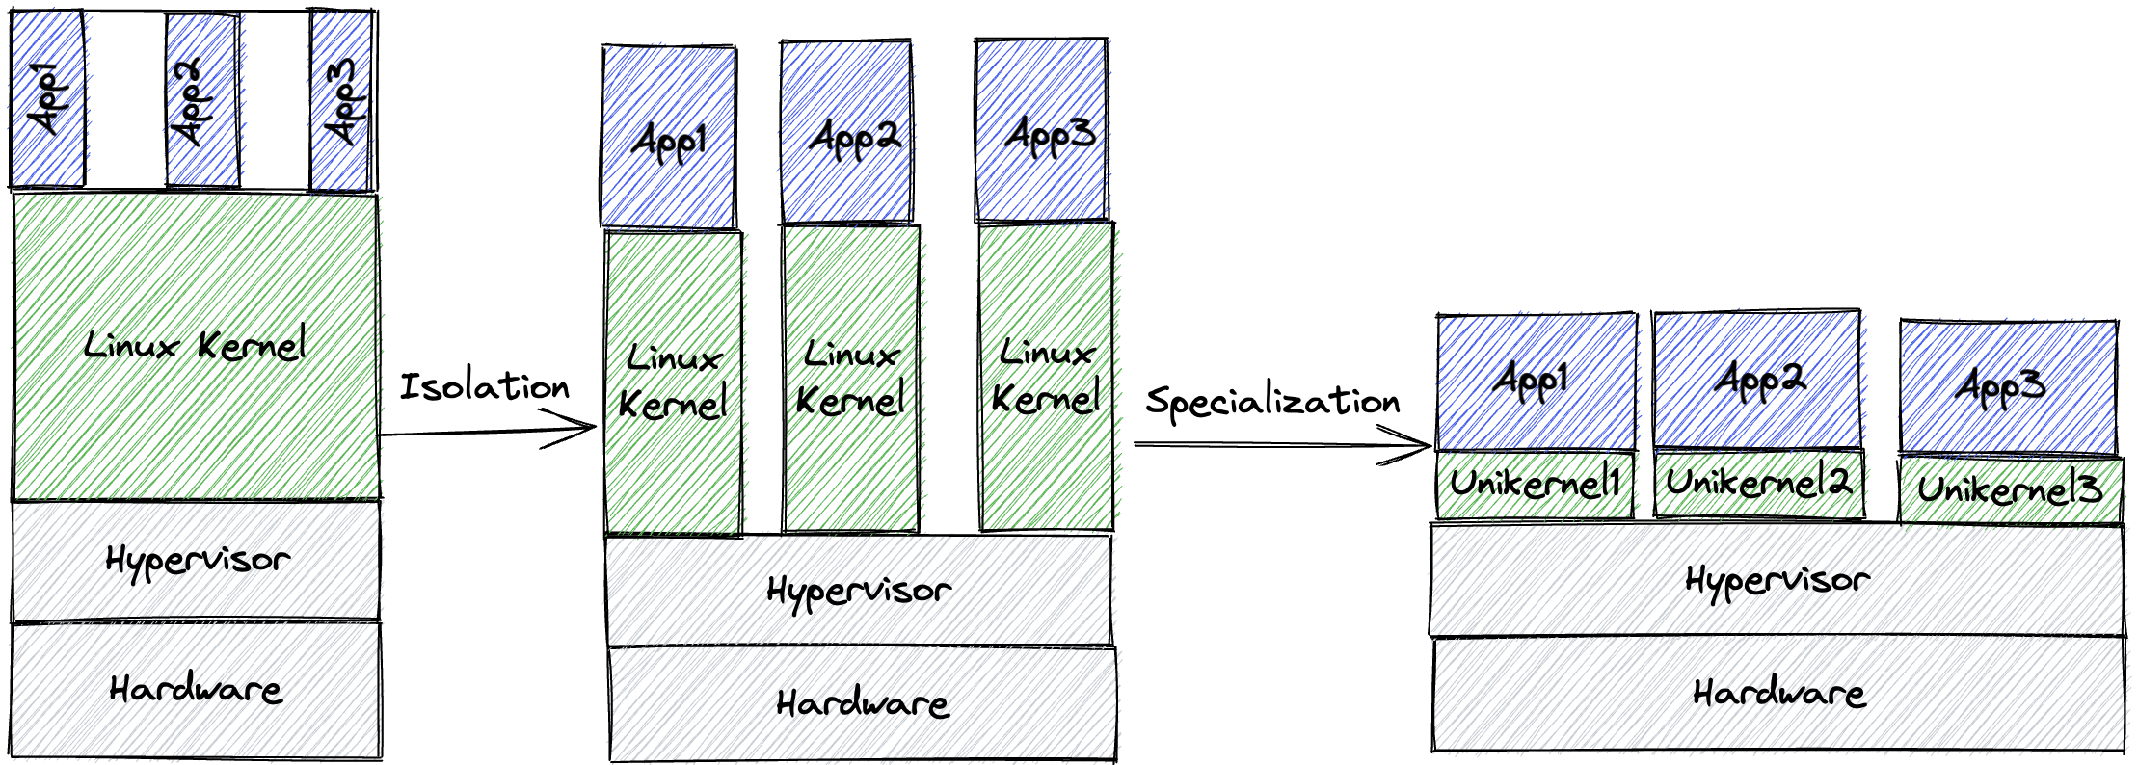
2.1 课题背景：Unikernel
优势：
启动时间少
内存占用小
效率高
劣势：
不同应用的Unikernel不同
工序复杂
难以推广
Unikernel：针对应用构建出的专用的，单地址空间的机器镜像
Notes:
本面将介绍Unikernel的概念，unikernel是针对应用构建的操作系统，通过隔离和定制化实现了启动快，效率高的优势，但是也有制作复杂难以推广的问题。

Slide 6
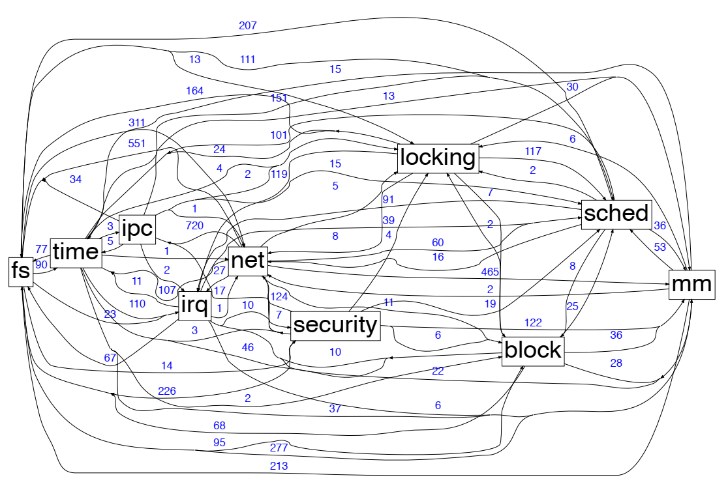
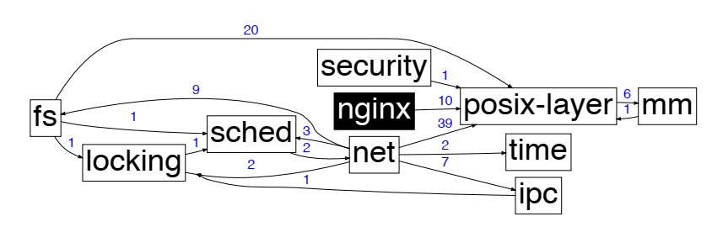
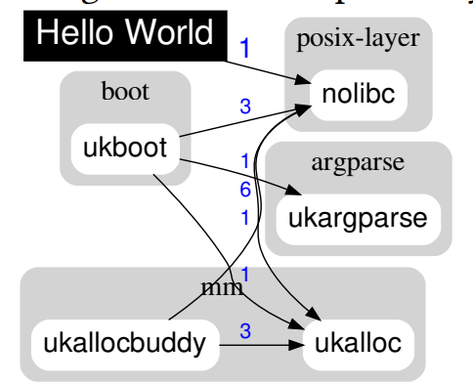
2.2 课题背景：模块化操作系统
Unikraft：用C语言实现的一个用于生成Unikernel的模块化操作系统库
完全的模块化实现
API间的依赖关系小
Notes:
根据上述问题，人们提出用模块化操作系统来自动生成unikernel，将不同功能模块化，并减小了api的依赖，可以很快的生成不同的unikernel。实现了由左图复杂依赖的linux内核到右图精简的unikernel的转变。

Slide 7
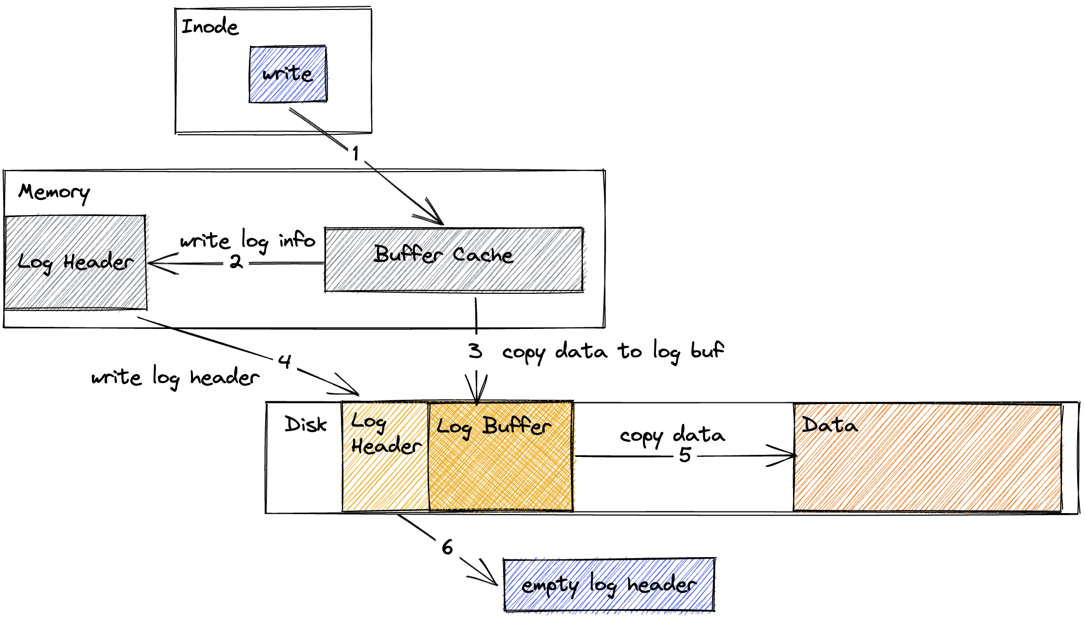
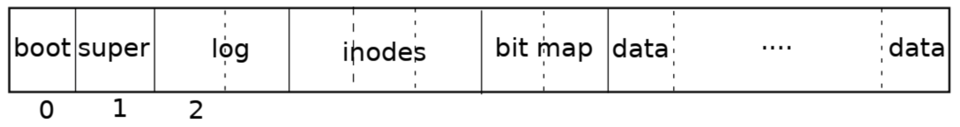
2.3 课题背景：Xv6 Log-FS
Xv6：MIT 6.828课程为教学用c++实现的一个类unix操作系统
Xv6 Log-FS：为Xv6设计的一个日志文件系统，支持掉电重启时的故障恢复
Notes:
本面将介绍Xv6 Log fs,xv6是一个操作系统，xv6fs是其对应的文件系统，其日志流程如图所示，用户将数据写入到内存缓冲区之后，数据会被首先拷贝到磁盘中的日志段，随后日志段的数据会被拷贝到数据段完成日志的同步和提交。

Slide 8

2.4 课题背景：Rust and Why Rust
性能高、内存安全、并发效率高
强大的静态检查工具
简便的包管理和编译工具Cargo
采用特征(Trait)的设计思路
摒弃了C++繁重的类继承模式
——Rust——
Mozilla 在 2010 年开发的高性能现代计算机编程语言

Slide 9
3. 系统介绍
ArceOS结构
SleepLock设计
接口层结构
FS+OS
整体结构
FS
整体结构
FS
新增功能
操作系统中文件系统相关部分占452行
文件系统部分共计2922行
Notes:
系统由FS+OS构成整体结构，随后我将依次介绍OS部分、FS部分、中间层，及SleepLock这一反向调用设计

Slide 10
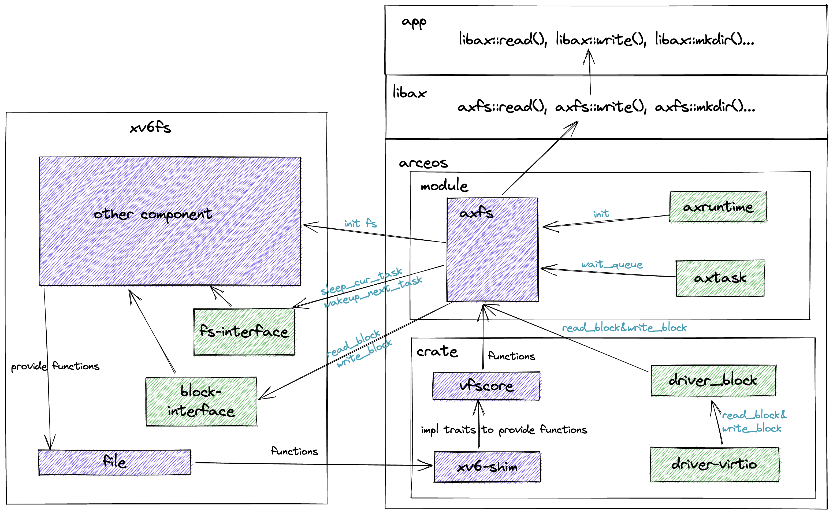
3.1 系统介绍：FS+OS整体结构
文件系统功能调用路线
操作系统功能调用路线
Notes:
如图所示，紫色部分代表文件系统功能调用路线，绿色部分代表操作系统功能调用路线，下面我将依次介绍其中细节。

Slide 11
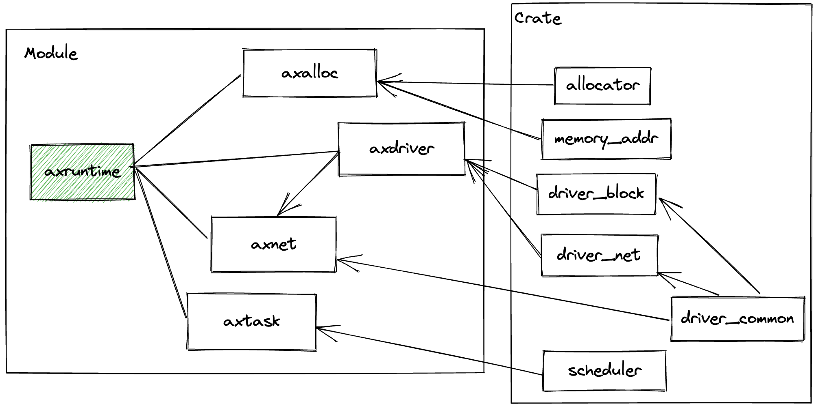
3.2 系统介绍：ArceOS结构
crate：
与内核分离的不同组件的多种实现
ArceOS结构：Module层 + Crate层
module：
内核运行核心
对crate封装
Notes:
ArceOS分为crate层和module层两个部分，crate层是与内核分离的不同组件的多种实现，module层是对crate层进行的封装以及内核的核心运行部分。

Slide 12
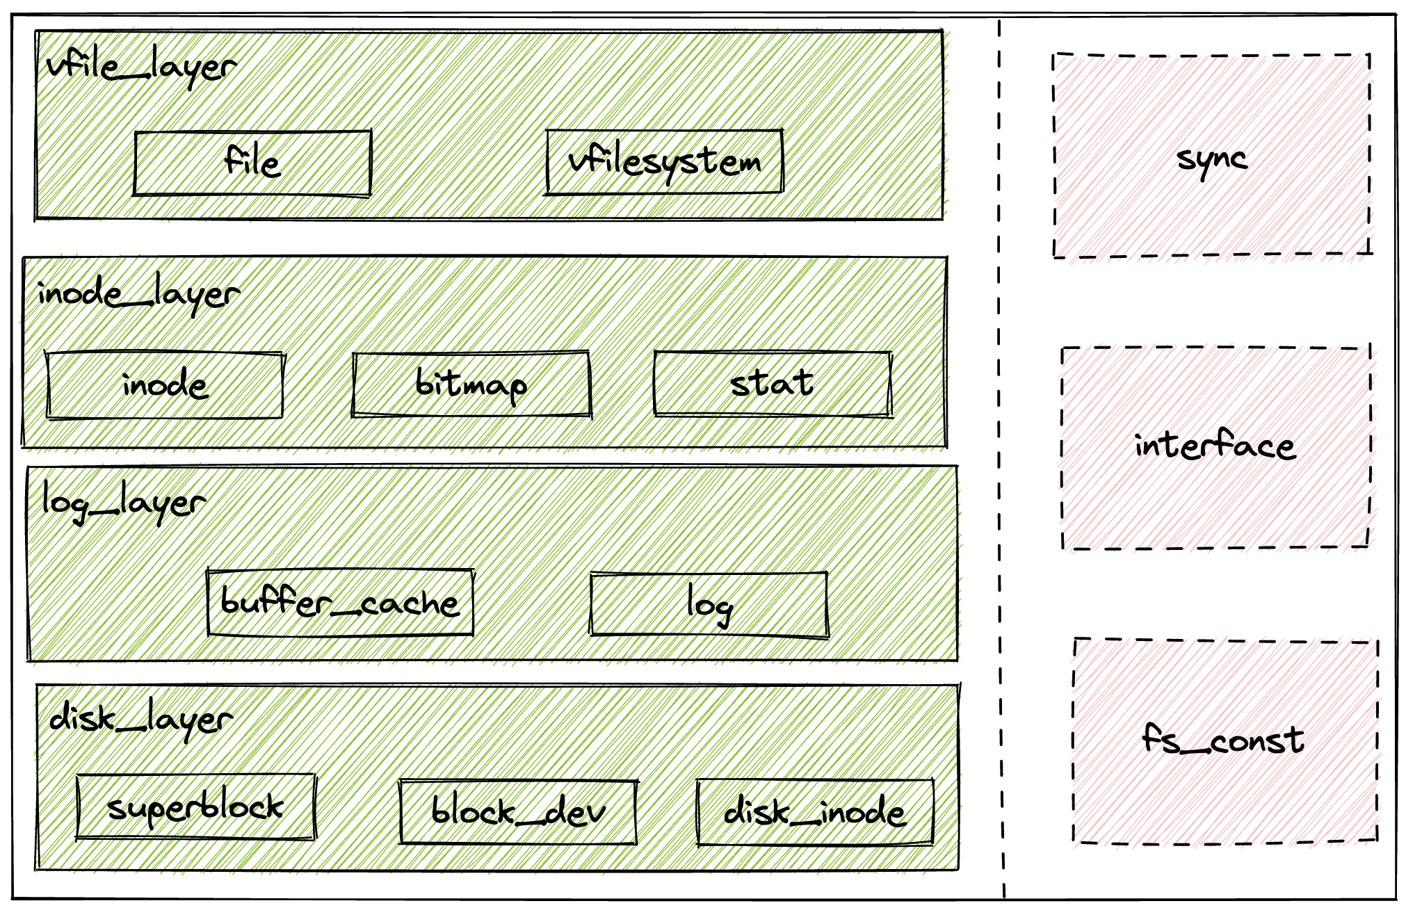
3.3 系统介绍：FS整体结构
文件系统功能实现模块
为左边提供功能支持的模块
调用关系自底向上
调用关系从右至左
Notes:
文件系统结构如图所示，左侧绿色部分为文件系统功能实现模块，调用关系自底向上，右侧粉色部分为左边提供功能支持，调用关系从右至左

Slide 13
3.4 系统介绍：FS的新增功能
truncate：支持文件的扩大和缩小
remove：支持文件删除和目录递归删除
syslink & sysunlink：支持硬链接的创建和删除
rename：支持文件和目录的重命名
新增函数
支持inode到block的二级间接索引
二级间接索引
最大支持2MB的文件
Notes:
本课题在xv6fs的基础上增加了truncate,remove,syslink和rename等函数，并支持了二级索引，最大支持2mb的文件

Slide 14
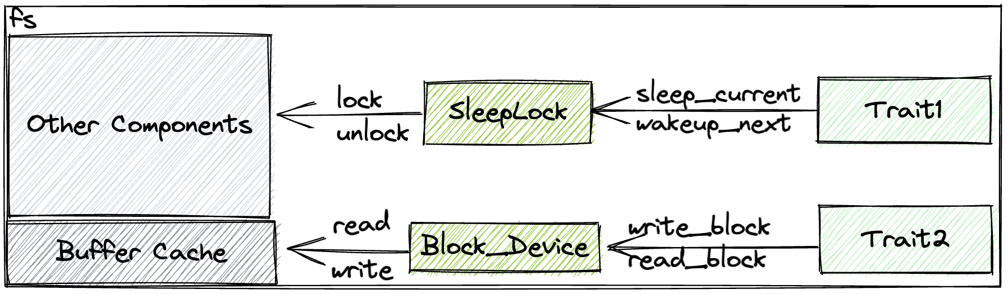
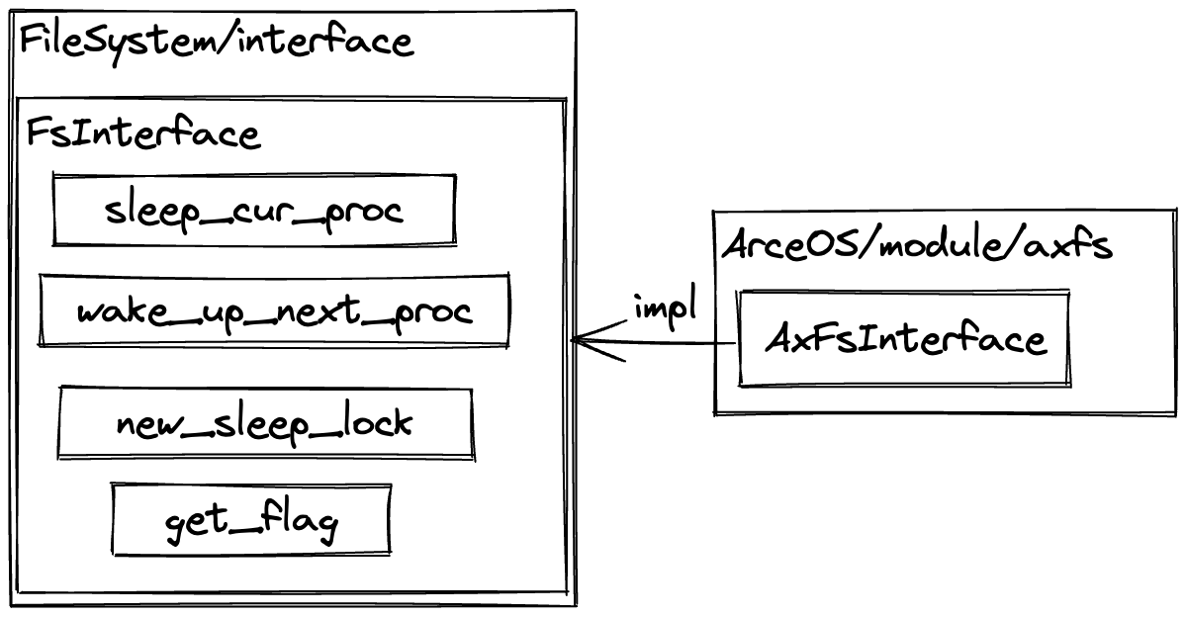
3.5 系统介绍：接口层设计
文件系统部分将调用的操作系统功能抽象成特征(Trait)
操作系统部分使用操作系统内功能实现这些特征的实例
Notes:
为了模块化实现文件系统和操作系统，尽可能减少之间的函数调用，本课题采用特征的设计思路将二者结合
文件系统中将调用的操作系统功能抽象成了特征，并在内部通过特征实现了相应功能，在接入到操作系统后操作系统负责实现特征中对应的功能，在运行时将其实例化
操作系统中使用的文件系统功能也是同样的设计思路。

Slide 15
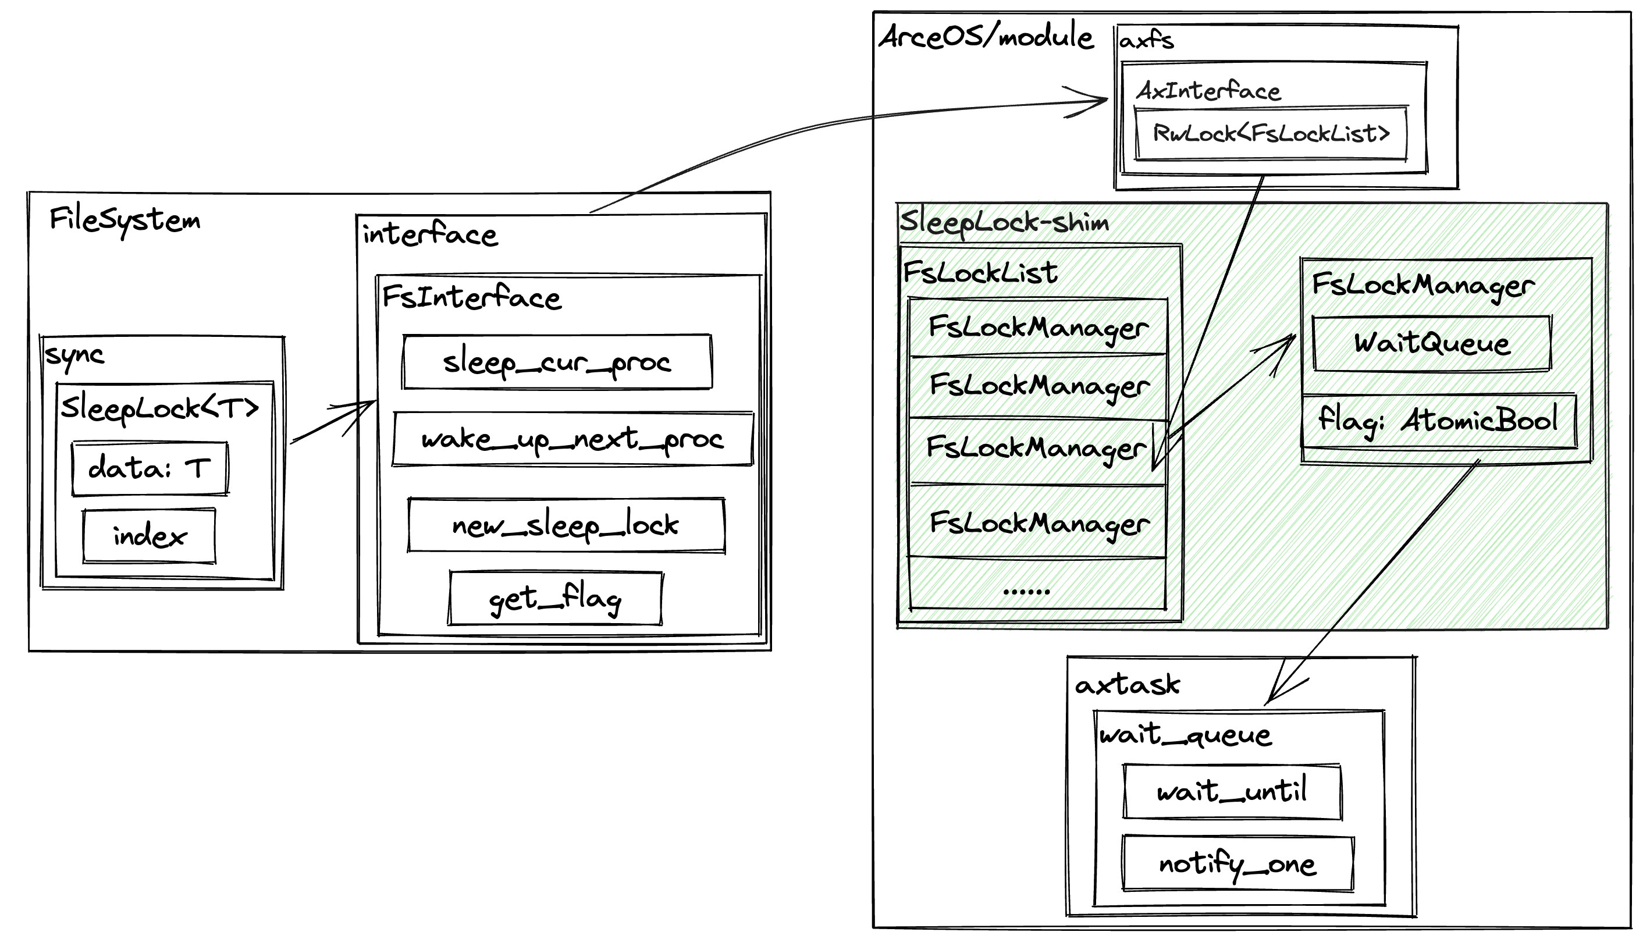
3.6 系统介绍：SleepLock设计
在OS内部维护锁结构访问的原子性
只向文件系统暴露必要的函数
Notes:
下面以唯一反向调用操作系统的模块SleepLock作为详细说明
由于文件系统与操作系统完全分离，文件系统不能直接调用操作系统的调度模块
所以文件系统通过FsInterface实现了sync模块中SleepLock结构体用到的函数，完成了Sleeplock模块和操作系统内核的解耦
操作系统在实现对应实例AxInterface的过程中维护了操作的原子性

Slide 16
4. 功能测试
pjdfstest：POSIX 系统调用的测试套件，在一定程度上能测试文件系统的功能性
测试内容：输入检测、错误信息反馈、结果和元数据修改的正确性
 | 创建 | 读写 | 删除 （多次重复） | ls | 重命名 | link/ unlink | truncate
目录 | √ | √（并发） | √（递归删除） | √ | √ | √
文件 | √ | √（并发、大量） | √ |  | √ | √ | √
元数据 | √ | √ | √ |  | √ | √
Notes:
在完成设计后，本课题参照pjdfstest对文件系统测试了读写、删除、修改元数据等操作并全部通过
其中目录删除为递归删除，文件读写为并发大量读写，测试内容为输入检测、错误信息反馈以及结果的正确性

Slide 17
5. 总结与展望
Xv6 Log-FS
拓展Xv6 Log-FS
模块化操作系统ArceOS
日志文件系统
完善测试
多核访问
Rust语言
参考pjdfstest进行测试
mdtest
ScaleFS
Notes:
综上，本课题用Rust语言参考xv6fs实现了日志文件系统，实现了文件系统与操作系统的模块化分离，随后进行了功能拓展并参照pjdfstest进行了测试
未来可以将mdtest移植到ArceOS中进行更多的测试，也可参照SCALEFS支持多核访问。

Slide 18
基于模块化单内核操作系统的日志文件系统
Thank you for your attention!
张益程
2023年6月9日

